Slide 1



Построение модели насыщения Брукс-Кори и ее равновесная инициализация в ГДМ
Докладчики:
Ведущий инженер ПАО Татнефть
Файзрахманов Галим
Инженер 1 категории ПАО Татнефть
Еремеев Данил
Ведущий инженер ПАО Татнефть
Мавлявов Ильнур

Slide 2


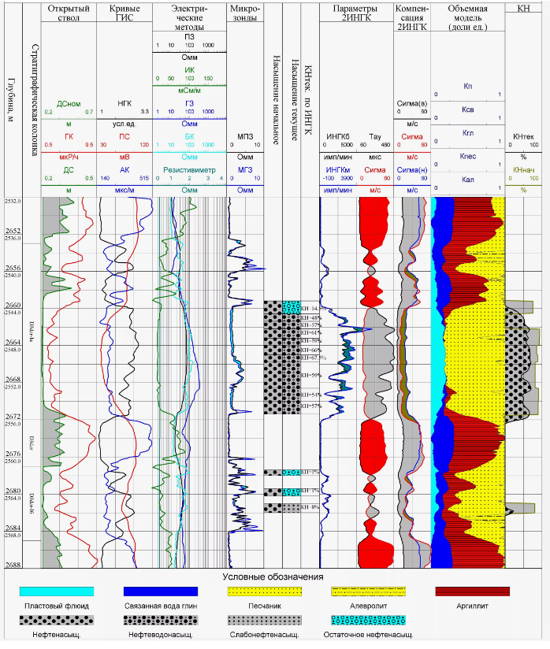
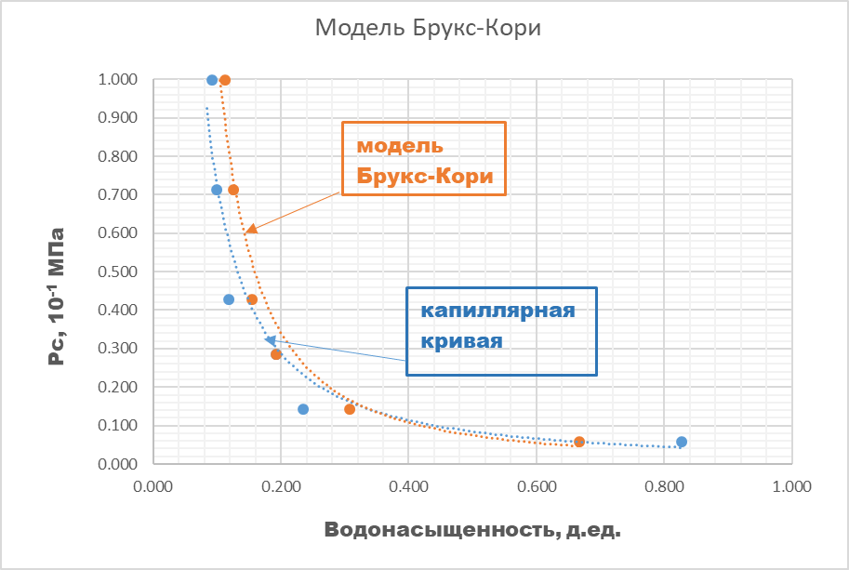


МОДЕЛИ НАСЫЩЕНИЯ
Типы моделей насыщения в геологии терригенных коллекторов
Электрометрическая модель |  | Капиллярно-гравитационная модель
 | Учет в каждой скважине в отдельности; Общепринятый метод построения; Не требует спец. исследований керна. |  | Менее чувствителен к качеству каротажа; Отсутствие влияния разработки; Более физичная; Возможность равновесной инициализации
 | Не учитывает капиллярные эффекты; Влияние разработки; Невозможность равновесной инициализации в ГДМ. |  | Необходимость качественных спец. исследований; Более осредененный показатель насыщенности;
Пример (уравнение
Арчи-Дахнова):
Пример (уравнение
Брукса-Кори):
$$Кв={(\frac{d ∗ρв}{K_{П}^{m} ∗ρn})}^{\frac{1}{n}}$$
$$Кв=Кво+\left(1−Кво\right)∗{(\frac{Рвыт}{Рс})}^{\frac{1}{n}}$$
Notes:
Формулы переписать чтобы можно было их мнять в масштабе
График БК можно сделать более ярким и ось на нем сделать больше (не видно оси)
Текстовка:
Глобально модели насыщения можно поделить на две основные группы: электрометрические и капилярно-гравитационные.
1.Первая группа основана на использование только результатов интрепр ГИС. Наиболее известной можно назвать уравнение арчи-дахнова и далее модернизации этой методики. К её плюсам можно отнести, то что её применение хорошо воспринимается при составление проектных документов и подсчете запасов. Необходимый набор исследований проводится практически на всех объектах и не требуются специфичные и зачастую дорогостоящие специальные исследования. Однако она не учитывает капиллярные эффекты в явном виде. И результат интерполяции ригис не будет иметь адекватной переходной зоны, и как следствие не имеется возможности для физичной равновесной инициализации ГДМ.
2.Вторая группа предлогает построение модели насыщения на по петров. Зависимостям полученным по результатам спец лаб.исследований. Качественная капилярно-гравитационная модель требует дополнительные исследования, и как следствие время и трудозатраты. Однако в результате полученная модель будет более физична а также далее в докладе будет освещено что практически любая гравитационная модель может быть использована для корректной равновесной инициализации ГДМ.

Slide 3
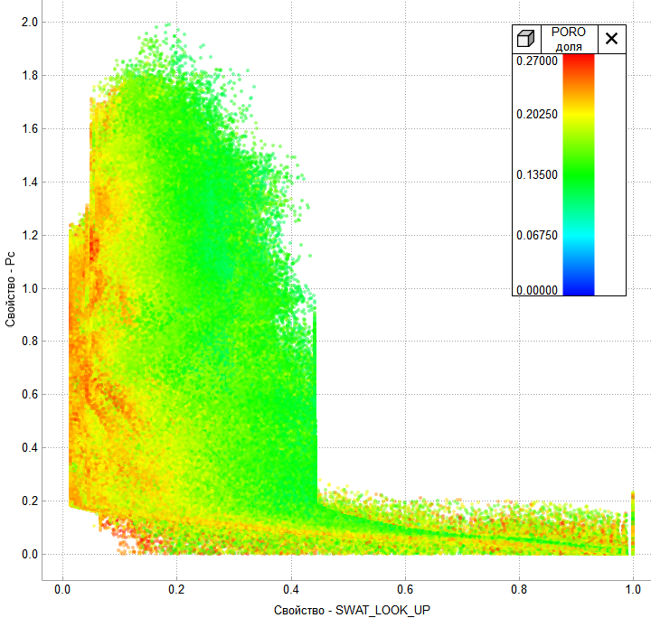
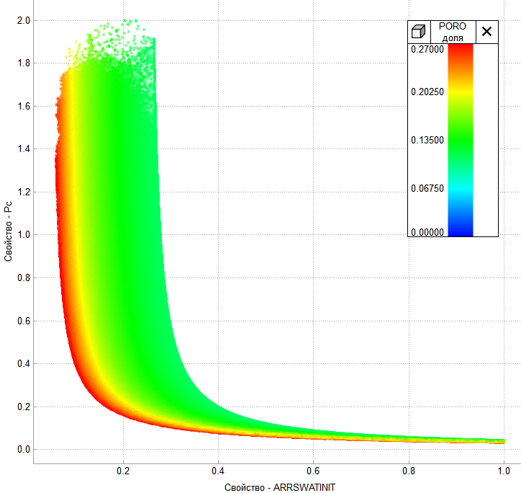
МОДЕЛИ НАСЫЩЕНИЯ
Сравнение моделей насыщения
Электрометрическая модель | Капиллярно-гравитационная модель
Notes:
На данном слайде приведено наглядное сравнение результатов построения насыщения с помощью электрометрической модели или проще говоря интерполяция ригис, с капилярной моделью брукс-кори. В первом случае мы не получаем строгой зависимости водонасыщенности от фес и высоты над зеркалом чистой воды, т.е величиной капилярного давления. В случае модели брукс-кори мы видим четкую зависимость как от капилярного давления так и от фес коллектора.

Slide 4
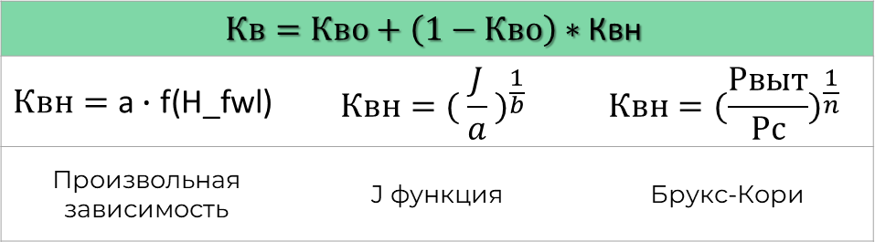
ОБЩИЙ ВИД МОДЕЛИ НАСЫЩЕНИЯ В ГМ
Pc
СВЯЗАННАЯ
ВОДА
НЕФТЬ
ЗПН
НЕФТЬ+ВОДА
ПОДВИЖНАЯ
НЕФТЬ И ВОДА
ВНК
СВЯЗАННАЯ НЕФТЬ
Sw
ЗЧВ
SWL
1-SOWCR
ВОДА
ВОДА
$$Кв=Кво+\left(1−Кво\right)∗\text{Квн}$$
$$Квн=\text{a}∙\text{f}\text{(}\text{H}\text{_}\text{fwl}\text{)}$$ | $$Квн={( \frac{J}{a} )}^{\frac{1}{b}}$$ | $$Квн={(\frac{Рвыт}{Рс})}^{\frac{1}{n}}$$
Произвольная зависимость | J функция | Брукс-Кори
Принятые обозначения
SWL | SOWCR | SWn
Связная вода | Остаточная нефть | Нормированная водонасыщенность
Notes:
Текстовка
Для начала поговорим о строении нефтяной залежи с точки зрения насыщения. Нас интересуют 3 основные точки. В основании залежи располагается зеркало чистой воды ниже которого водонасыщенность равна максильной т.е. 1, а капилярное давление минимальному значению, или же нулю. Далее начинается переходная зона вместе с увеличением калиярного давления водонасыщенность снижается, следующая интересующая нас точка это внк – здесь водонасыщенность достигает значения 1-остаточная водонасыщенность т.е. выше этой поверхности нефть становится подвижной и мы начинаем получать приток воды с нефтью. Далее когда водонасыщенность достигает значения равного осточной водонасыщенности, мы получаем приток безводной нефти. Это измением в общем виде описывается Функцией изображенной на слайде слева $Кв=Кво+\left(1−Кво\right)∗\text{Квн}$. Нормированную водонасыщенность можно задать произвольной зависимостью от высоты на зчв, также с помощью очень распространенной j функции или как в нашем случае моделью брукс-кори.

Slide 5
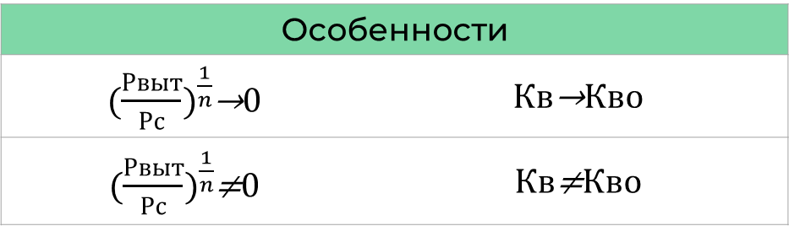
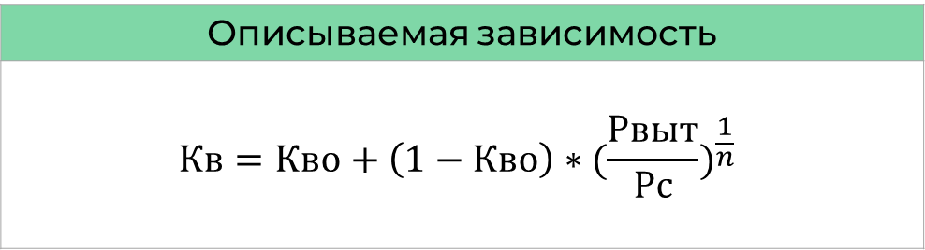
ОСОБЕННОСТИ МОДЕЛИ БРУКС-КОРИ
Pc
СВЯЗАННАЯ
ВОДА
НЕФТЬ
ЗПН
- Исходная капиллярная кривая
- Аппроксимация Брукс-Кори
НЕФТЬ+ВОДА
ПОДВИЖНАЯ
НЕФТЬ И ВОДА
ВНК
Pвыт
СВЯЗАННАЯ НЕФТЬ
Sw
ЗЧВ
SWL
1-SOWCR
ВОДА
ВОДА
Описываемая зависимость
$$Кв=Кво+\left(1−Кво\right)∗{(\frac{Рвыт}{Рс})}^{\frac{1}{n}}$$
Особенности
${(\frac{Рвыт}{Рс})}^{\frac{1}{n}}$→0 | $Кв$→Кво
${(\frac{Рвыт}{Рс})}^{\frac{1}{n}}$≠0 | $Кв$≠Кво
Notes:
Текстовка:
Давайте рассмотрим поподробнее модель Брукс-Кори. Вообще эта модель наиболее хорошо описывает недонасыщенные терригенные отложения. Нормированная водонасыщенность в ней это Давление вытеснения деленое на Капилярное давление в заданной точке в степени 1/н. В данном уравнении степенной коэфициент характеризует кривизну капилярной кривой. Вы можете обратить внимание что сначала при небольшом изменении капилярного давления водонасыщенность практически не меняется, т.е. давление вытеснения это минимальное изменение давления при котором водонасыщенность начинает снижаться. Также в данном случае водонасыщенность не достигает кво, тк Пвыт/пс стремится к 0, но никогда не достигает его.

Slide 6
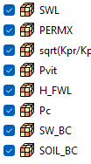
WORKFLOW ПОСТРОЕНИЯ НАСЫЩЕНИЯ
1
Pc
1
2
Обработка керновых исследований капиллярных давлений по каждому образцу.
№ обр. | Кп, % | Кпр, мД | Кво, д.ед. | Рвыт, Па*10⁵ | n | Кпр/ Кп
54 | 10.7 | 8.3 | 0.142 | 0.020 | 2.60 | 0.88
57 | 14 | 41.1 | 0.082 | 0.022 | 1.80 | 1.71
59 | 11.5 | 21.9 | 0.095 | 0.023 | 1.91 | 1.38
66 | 13.5 | 46.9 | 0.058 | 0.019 | 1.58 | 1.87
16 | 17.1 | 57.0 | 0.088 | 0.022 | 1.86 | 1.83
24 | 17 | 57.0 | 0.092 | 0.016 | 2.06 | 1.83
25 | 14.1 | 64.0 | 0.081 | 0.017 | 1.91 | 2.13
26 | 8.92 | 3.0 | 0.153 | 0.019 | 2.75 | 0.58
Сбор параметров Кп, Кпр, Кво, Рвыт и n с каждого образца в сводную таблицу.
2
Sw
4
3
Кво=
f(Kп)
Кпр=
f(Kво)
Поиск корреляций между параметрами Кво(Кп), Кпр(Кво), Рвыт(Кпр/Кп), n(Кпр/Кп)
3
Pвыт=
f((Kпр/Кп)^{1/2})
n=
f((Kпр/Кп)^{1/2})
4
Расчет кубов фильтрационно-емкостных свойств и водонасыщенности.
Notes:
Подумать чем перегружен слайд и как уменьшить
Текстовка:
Для построения капилярной модели в первую очередь необходимо обработать результаты лабораторных исследований. Т.е. для каждого образца подбираются значения Давления вытеснения и степенной коэффициент. Затем все данные собираются в сводную таблицу и для них подбираются необходимые корреляционные зависимости. В данном случае это зависимости между Кво(Кп), Кпр(Кво), давление вытеснения и степенной коэфициент зависимостью от Кпр/Кп^1/2. Полученные зависимости вносятся в модель с помощью калькулятора.

Slide 7
ТИПИЧНЫЕ ОШИБКИ ПРИ ПОСТРОЕНИИ БК
Показатели трендов выходят за пределы измеренных значений (исследовать в пределах диапазона показаний ГМ и лаб. исследований);
Нефизичный характер кривых (напр. Pвыт растет с ростом Кп) В идеальном случае все функции монотонно убывают;
Диапазон значений в модели не совпадает с лабораторными исследованиями;
Показатели полученной водонасыщенности не совпадают с лабораторными исследованиями
Использование некондиционных замеров (нефизичное падение тренда, перегибы, вылеты использование недожатых измерений)
1
2, 3
4
5
Notes:
Текстовка:
Контроль качества неотъемлемый часть цикла моделирования. Многие процессы уже автоматизированы, но не стоит пренебрегать проверкой полученных результатов. Типичные ошибки при построении капилярной модели насыщения это.
1 Вылет зависимостей за пределы облака данных лабораторных исследований. Так часто мы хотим подбиться под некоторое целевое значение коэфициента нефтенасыщенности, мы начинаем подкручивать зависимости в необходимую сторону, а тк величина таких показателей как Кпр и Кво для геолога не очень волнует можно переусердствовать в процессе подгонки.
2 При небольшом объеме данных и использовании некондиционных результатов можно получит нефизичный характер кривых. Например увеличение входное давление при увеличении фес.
3 Также желательно чтобы модельные диапазон значений параметров совпадал с лабораторными исследованиями.
4 Важно проверить апроксимирующие функции по каждому образцу, а также отсеять некондиционные замеры
Также хотелось бы отметить, что часто встречаются “недожатые” образцы, при недостаточном количестве информации можно математически их дожать))

Slide 8
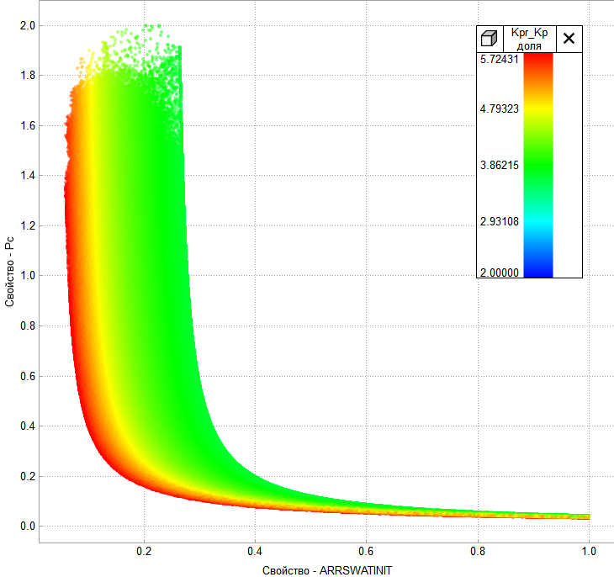
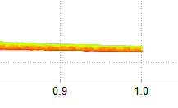



ПРИЧИНЫ НЕВЯЗОК НАСЫЩЕНИЯ ГМ И ГДМ
Сравнение моделей насыщения
Геологическая модель |  | Гидродинамическая модель
${(\frac{Рвыт}{Рс})}^{\frac{1}{n}}$→0 | Кв→Кво, но Кв≠Кво | Кв=Кво при Pc(∆ρgh) ≥ Pcmax
${(\frac{Рвыт}{Рс})}^{\frac{1}{n}}$≠0 | Кв≠Кво, Pc≠0 т.к. Pc(SWU)=Pвыт | Pc=0 при SW = SWU
Подвижная вода $(Кв−Кво)$
Pcmax
ОФП
Капилярное давление
$$Рвыт$$
SWL
SWL
SWU
Notes:
Шрифты не видны на обоих картинках, надо перевыгрузить в больше масштабе и вставить на те же места
Подписи к рисункам, а лушче из ГДМ выгрузить такой же кроссплот где будет видно что Рвыт нет в ГДМ (не ОФП график)
Текстовка:
Модель брукс-кори была выбрана нами посколько она достаточно хорошо ложится на результаты лабораторных исследований. Однако появляется ряд проблем на стыке с ГДМ. Первое отличие – гдм нет Давления вытеснения, т.е. при любом изменении капилярного давления, водонасыщенность также уменьшается. Вторая проблема это то что Кв стремнится к Кво но не достигает его. Т.е. ранее названные особенности модели теперь стали нашими проблемами. А о том как их решать расскажет мой коллегам Файзрахманов Галим

Slide 9
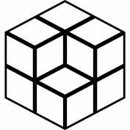

РАВНОВЕСНАЯ VS НЕРАВНОВЕСНАЯ ИНИЦИАЛИЗАЦИИ
РАВНОВЕСНАЯ (SWOF, JFUNC, PCW) | НЕРАВНОВЕСНАЯ (SWATINIT)
Расчет начального состояния исходя из условия капиллярно-гравитационного равновесия;
Позволяет получить равновесное начальное состояние (более «физичное» состояние с учетом ККД и ФЕС);
Увеличивается скорость расчета.
«Прямое» влияние изменений в ГДМ на начальное насыщение (при изменении ФЕС меняется характер насыщения).
Явное задание начального состояния из ГМ (меньше трудозатрат на начальном этапе);
Максимально приближенное значение начальных геологических запасов;
Начальное состояние в общем случае неравновесно;
PORO → PCW_{MAX}
PERM → SWL
PERM → SWL
DEPTH→ P_c
SWAT
PCW_{MAX}
DEPTH→ P_c
SWATINIT
SWOF ( Pc(Sw) )
SWOF ( Pc(Sw) )
Notes:
Отличный слайд

Slide 10
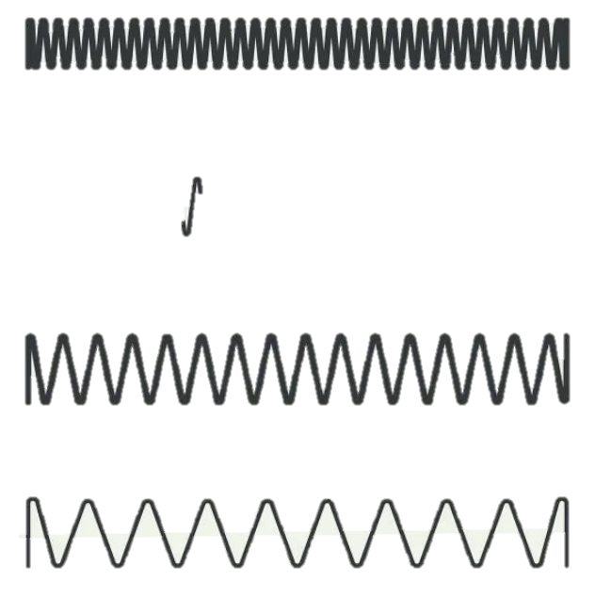
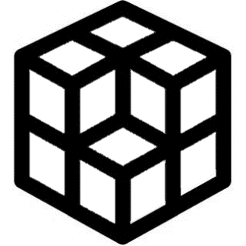
ПРИНЦИП РАСЧЕТА НАСЫЩЕННОСТИ И МАСШТАБИРОВАНИЯ
Таблично (или с помощью корреляции) заданная ККД
p_{c2_max}
ККД масштабированная по максимальному капиллярному давлению
ККД масштабированная по минимальной насыщенности водой
p_{c1_max}
S_{w1}
S_{w2}
p_{c2}
p_{c1}
p_{c1}
Масштабированная
по PCWMAX
Масштабированная
по SWL
Исходная ККД
S_{w1}
p_{c} = ∆ρ × g × h
p_{c2} = p_{c1} × P_{cw_mult}
S_{w2} = S_{w1} + ( 1 - S_{wl} ) × S_{wn}
S_{w} = f (p_{c})
p_{cw_mult} = p_{c2_max} / p_{c1_max}
S_{wn} = (1 - S_{w1}) / (1 - S_{wl})
Масштабирование рассчитывается отдельно по каждой ячейке по обеим осям.
Т.е. на выходе мы получаем индивидуальные кривые капиллярного давления для каждой ячейки.
Notes:
Вставить пример из березки не промытия запасов

Slide 11
НЕРАВНОВЕСНАЯ ИНИЦИАЛИЗАЦИЯ. МЕХАНИКА РАБОТЫ
Pc
PCW
EQUIL Для каждого региона равновесия задается FWL
SWL = f ( ФЕС ) Для каждой ячейки на основе её ФЕС рассчитывается значение минимальной водонасыщенности в ячейке – масштабирование водонасыщенности
p_{c_depth} = ∆ρg∆h ГДМ рассчитывает капиллярное давление из плотности флюидов и высоты над FWL
PCW = P_{сn_max} × ( P_{с_depth} / P_{с_n} (SWATINIT) ) На основе её ФЕС рассчитывается значение максимального капиллярного давления в каждой ячейке – масштабирование капиллярного давления по текущему состоянию SWATINIT (поправка подбивается под насыщение).
S_{w}= SWOF ( P_{c} (PCW) ) Для каждой ячейки на основе таблицы SWOF (или корреляции) масштабированной по п.2 и п.3 получаем значение водонасыщенности (вкладка МОП в тНавигатор)
ККД в ячейке
Pсn_max
DEPTH
p_{c_depth}
SWATINIT
p_{c_n(Swatinit)}
S_{watinit}
Sw_norm
Notes:
Отличный слайд

Slide 12
НЕРАВНОВЕСНАЯ ИНИЦИАЛИЗАЦИИ
Палитра
водонас-ти
ВНК в той же ячейке
ВНК на 1 ячейку ниже
ВНК на 1 ячейку выше
Pcwmax
0.6000
0.6038
0.6000
0.6000
0.6000
0.6007
0.6000
0.6000
0.6000
0.6000
Pcwmax
0.6000
0.6967
0.7091
0.7333
0.7714
0.8410
1.0000
1.7999
0.6000
0.6000
Pcwmax
0.5810
0.5244
0.4909
0.4667
0.4286
0.3605
0.2000
0.6000
0.6000
0.6000
0.15 | 0.15
0.20 | 0.2
0.25 | 0.25
0.30 | 0.3
0.40 | 0.4
0.50 | 0.5
0.60 | 0.6
0.90 | 0.9
1.00 | 1
1.00 | 1
0.15
0.2
0.25
0.3
0.4
0.5
0.6
0.9
1
1
0.15
0.2
0.25
0.3
0.4
0.5
0.6
0.9
1
1
0.15
0.2
0.25
0.3
0.4
0.5
0.6
0.9
1
1
1
2
3
Максимальное капиллярное давление в системе рассчитанное по SWATINIT*
*ФЕС и SWOF в каждом случае идентичны
Notes:
Отличный слайд

Slide 13
РАВНОВЕСНАЯ ИНИЦИАЛИЗАЦИЯ. МЕХАНИКА РАБОТЫ JFUNC
Pc
PCW = f(J)
EQUIL Для каждого региона равновесия задается FWL
SWL = f ( ФЕС ) Для каждой ячейки на основе её ФЕС рассчитывается значение минимальной водонасыщенности в ячейке – масштабирование водонасыщенности
p_{c_depth} = ∆ρg∆h ГДМ рассчитывает капиллярное давление из плотности флюидов и высоты над FWL
PCW = f ( J функции )
Для каждой ячейки на основе её ФЕС рассчитывается значение максимального капиллярного давления в ячейке – для дальнейшего масштабирование по нему.
5. S_{w}= SWOF ( P_{c} (PCW) ) Для каждой ячейки на основе таблицы SWOF (или корреляции) масштабированной по п.2 и п.3 получаем значение водонасыщенности (вкладка МОП в тНавигатор)
ККД в ячейке
Pсn_max
ФЕС
depth
p_{c_depth}
Sw_norm
Notes:
Отличный слайд

Slide 14
РАВНОВЕСНАЯ ИНИЦИАЛИЗАЦИЯ. ЗАДАНИЕ ПОЛЬЗОВАТЕЛЬСКОГО PCW
Pc
PCW = f(Кпр,Кп)
EQUIL Для каждого региона равновесия задается FWL
SWL = = f ( ФЕС ) Для каждой ячейки на основе её ФЕС рассчитывается значение минимальной водонасыщенности в ячейке – масштабирование водонасыщенности
p_{c_depth} = ∆ρg∆h ГДМ рассчитывает капиллярное давление из плотности флюидов и высоты над FWL
PCW = f ( J функции )
Для каждой ячейки на основе её ФЕС рассчитывается значение максимального капиллярного давления в ячейке – для дальнейшего масштабирование по нему.
5. S_{w}= SWOF ( P_{c} (PCW) ) Для каждой ячейки на основе таблицы SWOF (или корреляции) масштабированной по п.2 и п.3 получаем значение водонасыщенности (вкладка МОП в тНавигатор)
ККД в ячейке
Pсn_max
ФЕС
depth
p_{c_depth}
Sw_norm
Notes:
Отличный слайд

Slide 15
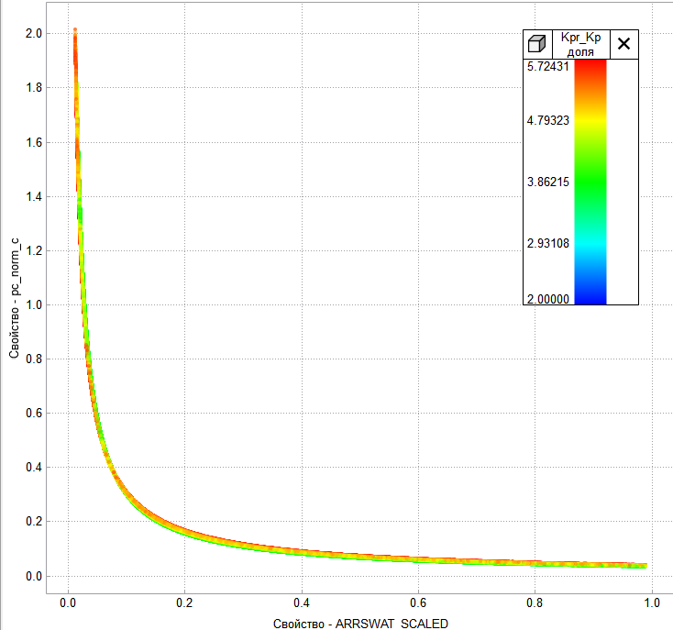
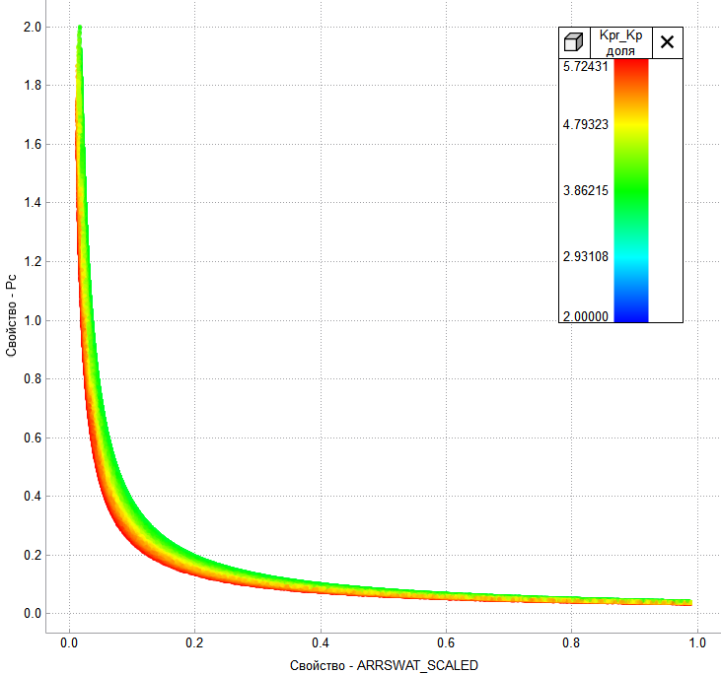
УСЛОВНОЕ МОДЕЛИРОВАНИЕ РАВНОВЕСНОГО НАСЫЩЕНИЯ БРУКСА-КОРИ В ГДМ
1
2
3
Расчет нормированной ККД по минимальной водонасыщенности и максимальному капиллярному давлению
4
СТРОИМ КРОССПЛОТ ВОДОНАСЫЩЕННОСТИ ИЗ ГМ ОТ КАПИЛЛЯРНОГО ДАВЛЕНИЯ
РЕМАСШТАБИРУЕМ ВОДОНСЫЩЕННОСТЬ ПО МИНИМАЛЬНОЙ ВОДОНАСЫЩЕННОСТИ
ПОИСК КОРРЕЛЯЦИИ С ФЕС (В ДАННОМ СЛУЧАЕ С ПАРМЕТРОМ √(Кпр/Кп)
+P_{c}
SWOF
+S_{w}
P_{c}(S_{wn})
PCW
P_{c}(S_{w})
P_{c}(S_{wn})
+SWL
+K_{pr}_K_{p}
P_{c} (K_{pr}_K_{p})
1
2
3,4
Notes:
Отличный слайд

Slide 16
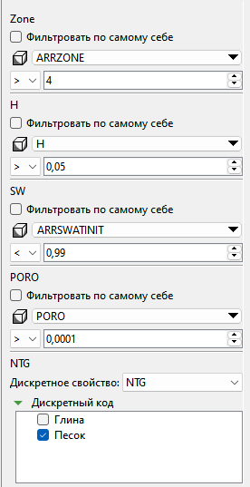
УСЛОВНОЕ МОДЕЛИРОВАНИЕ РАВНОВЕСНОГО НАСЫЩЕНИЯ БРУКСА-КОРИ В ГДМ
1
Заданные фильтры свойств
Кроссплот капиллярного давления от водонасыщенности. Цвет по значению √(Кпр/Кп)
СТРОИМ КРОССПЛОТ ВОДОНАСЫЩЕННОСТИ ИЗ ГМ ОТ КАПИЛЛЯРНОГО ДАВЛЕНИЯ
Задаем фильтры:
Коллектор (NTG) = 1;
Крайние точки насыщенности
Sw≠1
Sw≠0
Исследуемый объект
Каждый горизонт исследуется отдельно)
Для одной и той же насыщенности получаем разные капиллярные давления при разных ФЕС
Notes:
Отличный слайд

Slide 17
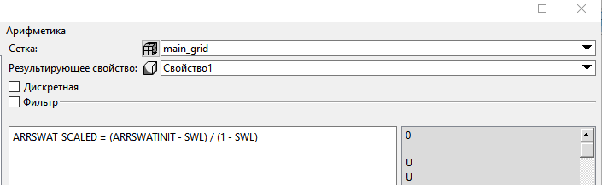

УСЛОВНОЕ МОДЕЛИРОВАНИЕ РАВНОВЕСНОГО НАСЫЩЕНИЯ БРУКСА-КОРИ В ГДМ
УСЛОВНОЕ МОДЕЛИРОВАНИЕ РАВНОВЕСНОГО НАСЫЩЕНИЯ БРУКСА-КОРИ В ГДМ
2
Исходный кроссплот значений
Итоговый кроссплот значений капиллярного давления от нормированной водонасыщенности
РЕМАСШТАБИРУЕМ ВОДОНСЫЩЕННОСТЬ ПО МИНИМАЛЬНОЙ ВОДОНАСЫЩЕННОСТИ
Нормируем насыщенность в каждой ячейке по значению SWL (принимается что SWU =1)
$$\text{ARRSWAT}\text{_}\text{SCALED}=\frac{S_{w −}S_{wl }}{1−S_{wl }}$$
Образец калькулятора свойств (workflow)
Notes:
Отличный слайд

Slide 18
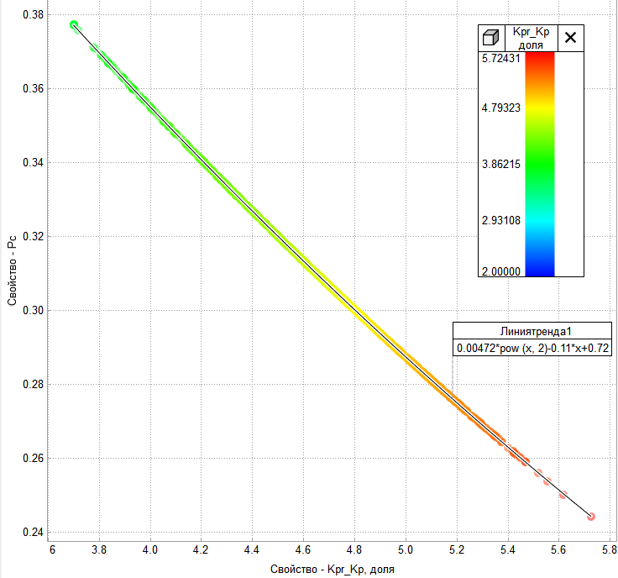
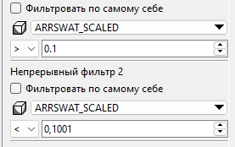

УСЛОВНОЕ МОДЕЛИРОВАНИЕ РАВНОВЕСНОГО НАСЫЩЕНИЯ БРУКСА-КОРИ В ГДМ
3
Пример выбранной области в диапазоне насыщенности
Пример выбранной области в диапазоне насыщенности
ПОИСК КОРРЕЛЯЦИИ С ФЕС (В ДАННОМ СЛУЧАЕ С ПАРМЕТРОМ √(Кпр/Кп)
Выбираем область по оси x (предлагаемые критерии – наибольшая плотность точек, широкий диапазон значений капиллярного давления).
Область должна иметь минимальную ширины (~0,0001)
Пример выбранной области в диапазоне насыщенности
Запоминаем данную формулу
$$f\text{( }\text{Kpr}\text{_}\text{Kp}\text{ )}$$
В выбранном диапазоне нормированной по SWL водонасыщенности (фильтр свойства [0,1000;0,1001] ) строим кроссплот капиллярного давления (Рс) от характеристики ФЕС (√(Кпр/Кп))
Notes:
Отличный слайд

Slide 19
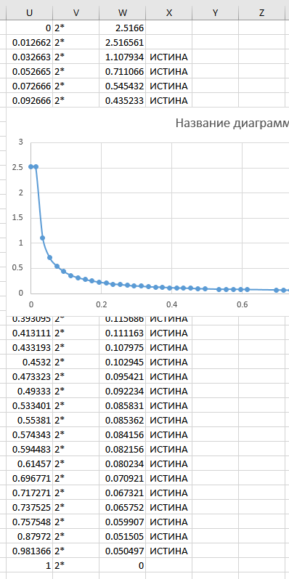


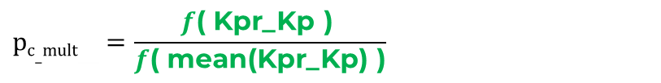
УСЛОВНОЕ МОДЕЛИРОВАНИЕ РАВНОВЕСНОГО НАСЫЩЕНИЯ БРУКСА-КОРИ В ГДМ
Расчет нормированной ККД по минимальной водонасыщенности и максимальному капиллярному давлению
4
$$pc_mult___=\frac{f\text{( }\text{Kpr}\text{_}\text{Kp}\text{ )} }{f\text{(} \text{mean}\text{(}\text{Kpr}\text{_}\text{Kp}\text{) }\text{)}}$$
SWOF
$p_{с_norm}=pc_mult$×$pc$
Рассчитываем p_{c_corr}, берем формулу из линии тренда прошлого пункта и вставляем в калькулятор.
В знаменателе та же формула, но вместо куба "Kpr_Kp" – среднее значение "Kpr_Kp" в рассматриваемом фильтре водонасыщенности (в примере 4,75)
Строим кроссплот ремасштабированного капиллярного давления (p_{c_norm}) от нормированной водонасыщенности (ARRSWAT-SCALED)
Переносим данный кроссплот в таблицу SWOF (капиллярное давление от водонасыщенности) в виде таблицы (сокращаем количество точек или переводим в степенную функцию).
$PCW =pc_mult$×$pc_norm_max$ (в ГДМ)
Notes:
Отличный слайд

Slide 20
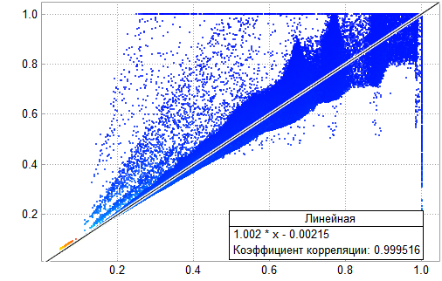
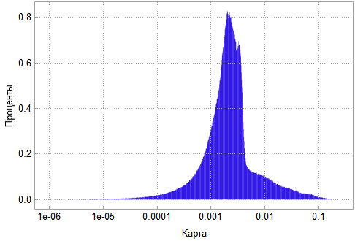
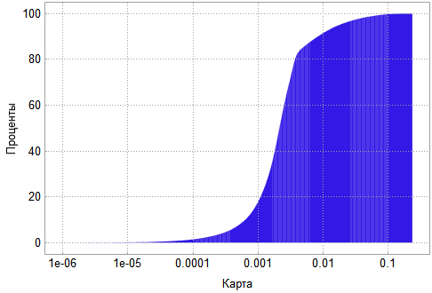
УСЛОВНОЕ МОДЕЛИРОВАНИЕ РАВНОВЕСНОГО НАСЫЩЕНИЯ БРУКСА-КОРИ В ГДМ
Таким образом в ГДМ задается:
SWL зависимость как в геологии
PERM и PORO зависимости как в геологии
SWOF (масштабированная таблица капиллярной кривой) из последнего пункта.
PCW из последнего пункта
Типичные ошибки:
Нефизичные корреляции (или её отсутствие) – с ростом ФЕС максимальное капиллярное давление системы монотонно растем
Неправильное задание ВНК или ЗСВ
Неправильный выбор области водонасыщенности и среднего значения Кпр_Кп в ней
Сопоставление насыщенности по ГМ и ГДМ (тер. девон)
Notes:
Отличный слайд

Slide 21


ВСПОМОГАТЕЛЬНЫЕ МАТЕРИАЛЫ
Урок от тНавигатор по построению равновесной и неравновесной инициализации с разбором основных особенностей методик
https://youtu.be/PtOFg-RQar4?si=YCfgnuBJGEoo86bc
https://youtu.be/zz8QcAzC-so?si=umiLDw_3gHE1ECWU
Методика построения насыщенности в ГМ (затрагиваются большинство методик достаточно подробно)
https://www.youtube.com/live/UTpEBybpqLE?si=ON2qiKbbM1p1HSOU
Notes:
Отличный слайд

Slide 22
Построение модели насыщения Брукс-Кори и ее равновесная инициализация в ГДМ
Ведущий инженер ПАО Татнефть
Файзрахманов Галим
+7 926 893-35-93
FayzrakhmanovGG@tatneft.ru
Инженер 1 категории ПАО Татнефть
Еремеев Данил
+7 927 046-17-41
EremeevDV@tatneft.ru
Ведущий инженер ПАО Татнефть
Мавлявов Ильнур
+7 917 920-34-38
MavlyavovIR@tatneft.ru
СПАСИБО ЗА ВНИМАНИЕ

Slide 23
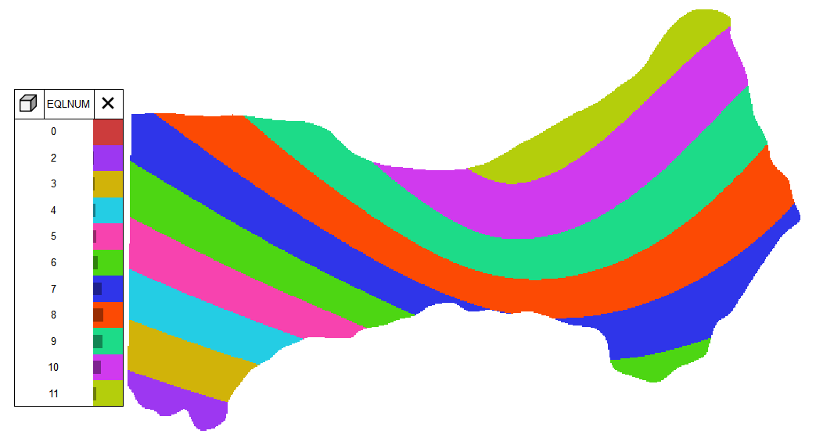
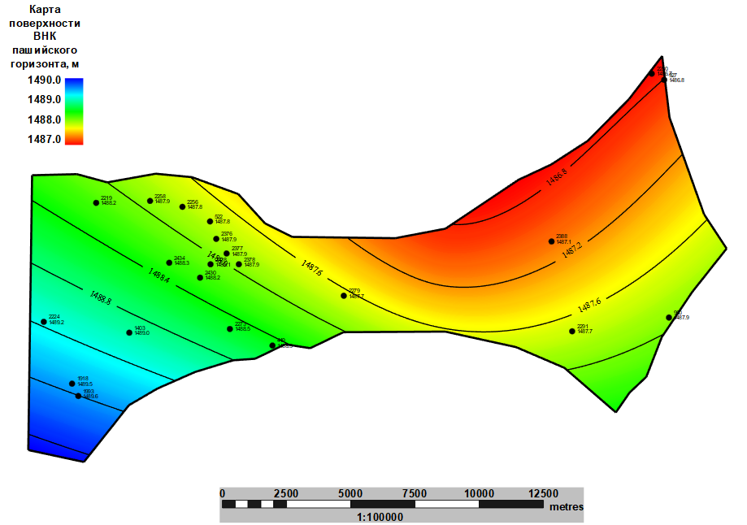
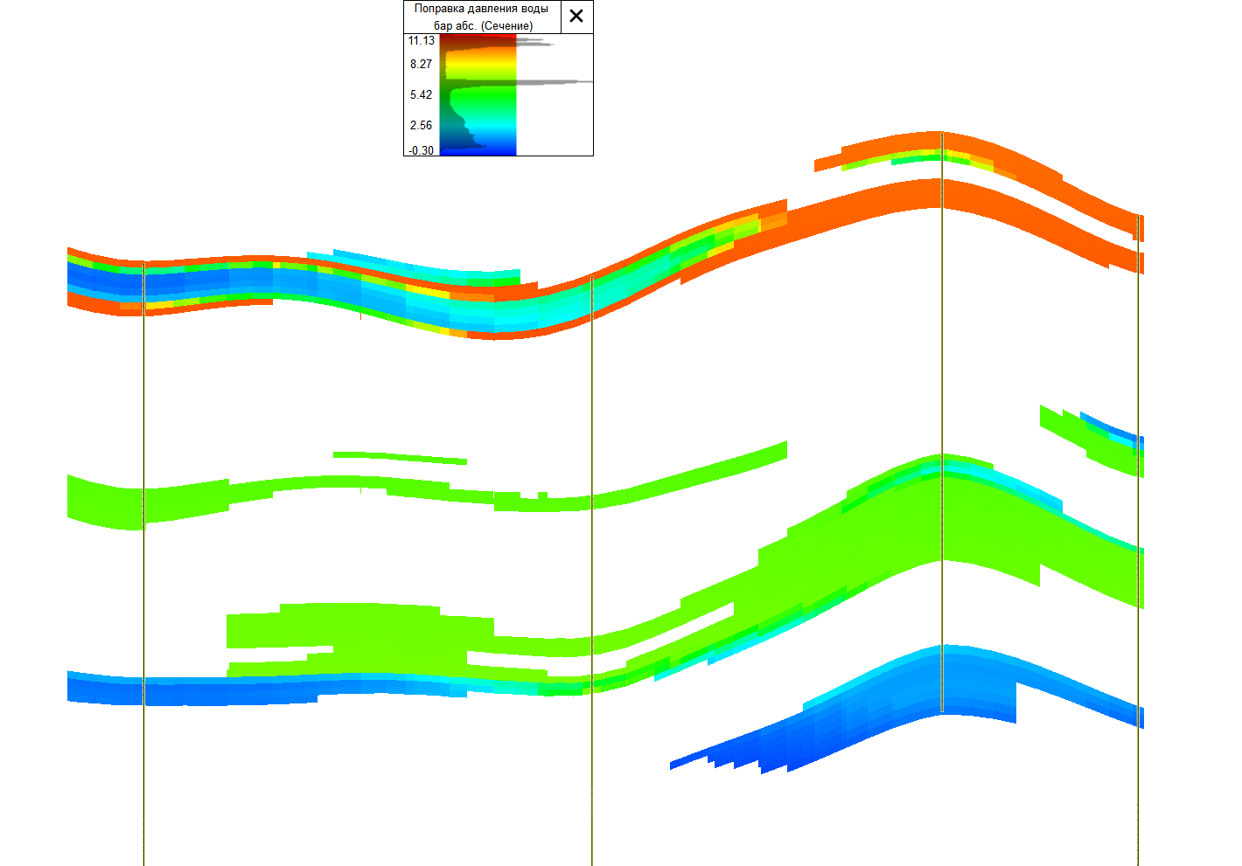
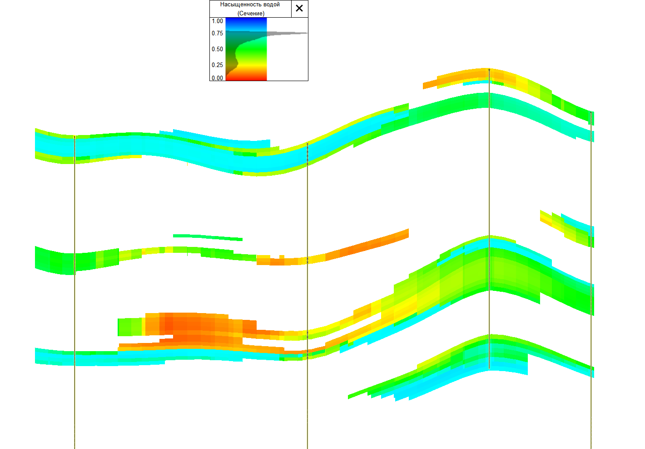
10 регионов
равновесия
4 м

Slide 24
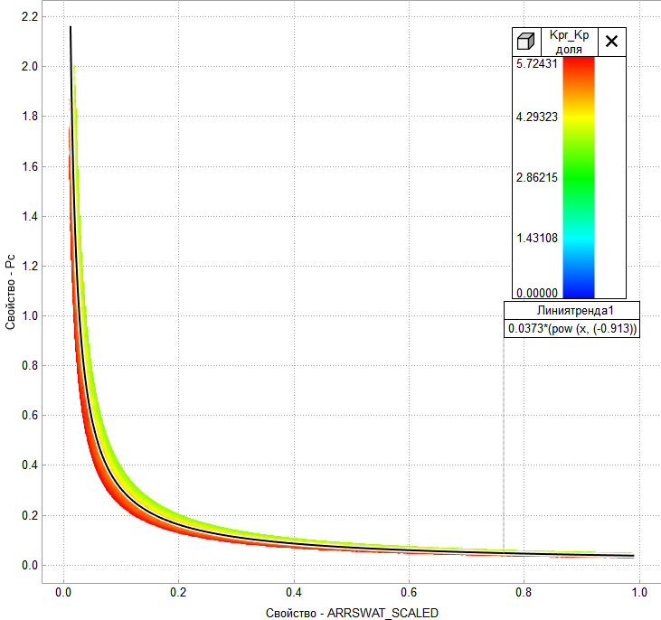
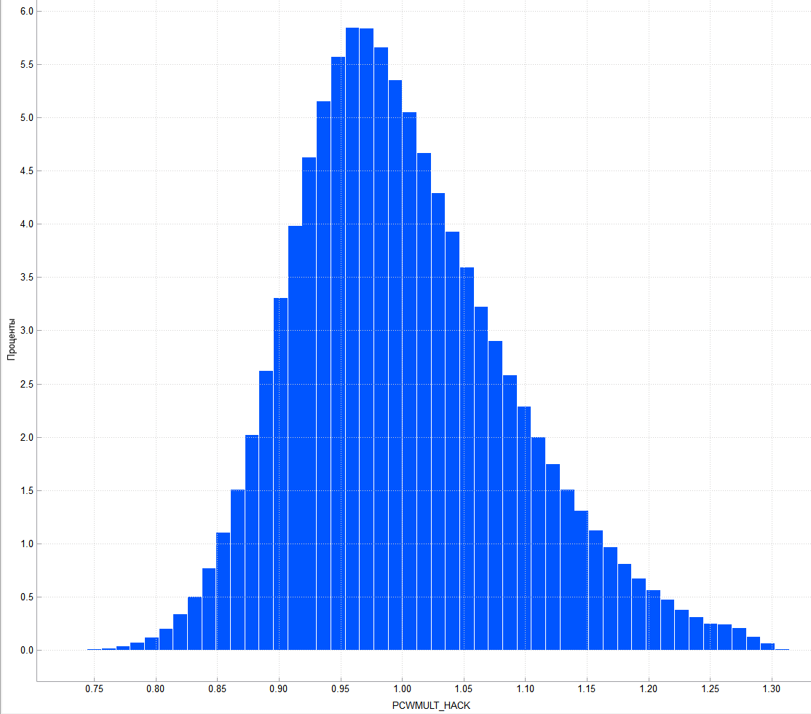
МОДЕЛИРОВАНИЕ РАВНОВЕСНОГО НАСЫЩЕНИЯ. УСКОРЕННЫЙ МЕТОД
Поиск корреляции максимального капиллярного давления по готовому кубу водонасыщенности
3
PCW_TREND – зависимость описанная линией тренда
PCW_HACK = Pc_max * ( Pc / PCW_TREND )
Напр. PCW_TREND = 2.2 * ( 0.038 * Pow(SWAT_SCALED , ( -0.91) ) )
Pc_max
PCW_TREND
На кроссплот капиллярного давления от нормированной водонасыщенности добавляем степенную линию тренда (тип зависимости не играет роль – главное сохранять физичность)
Получаем куб PCW_TREND – куб тренда (вероятного значения) капиллярного давления при нормированной водонасыщеннсти.
PCW_HACK =
Pc_max * (P_{c} / PCW_TREND) - куб максимального капиллярного давления передаваемый в ГДМ.
Данный куб стоит ограничить от слишком больших и маленьких значений без значительного влияния на распределение.
Notes:
Отличный слайд

